Slide 1

Ramadhan
(Konsep-Fiqh-Praktik)
Khairuna Arfalah, M.Pd.,M.Sy

Slide 2
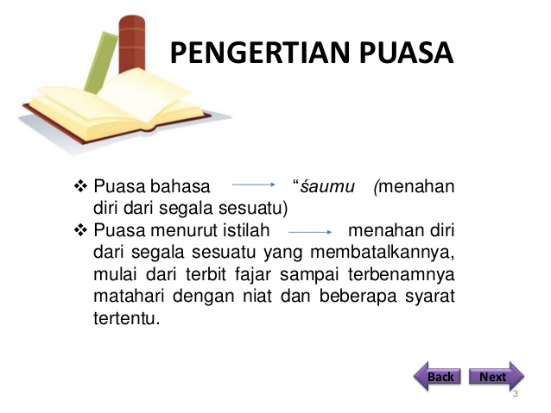
KELUARGA ALLAH...

Slide 3
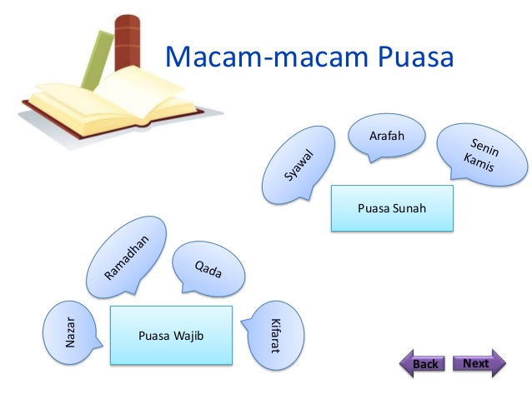
Jadilah Keluarga Allah..
Apa Makna Keluarga??
Paling Dekat
Terlindungi
Terpenuhi Kebutuhan
Dicintai
Diberi Fasilitas terbaik
Diperhatikan
Dll

Slide 4
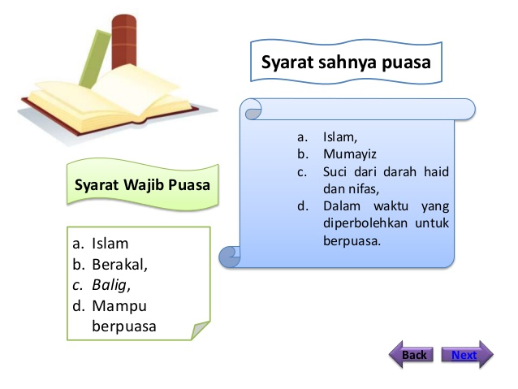

Slide 5
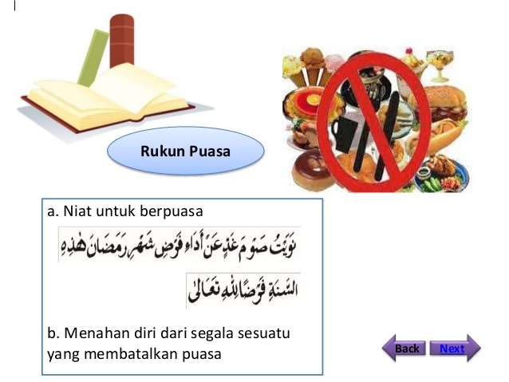
01
Orang yang Menganiaya Dirinya Sendiri.
Tidak memanfaatkan Al-Quran untuk Jadi Petunjuk Hidup bahkan Justru Melanggar
02
Muqtasid
Beriman Kepada Al-Quran, namun baru dapat melaksanakan sebagian isi Al-Quran dan Meninggalkan sebagian yang lain.
03
Sabiqun Bil Khairat
Beriman kepada Al-Quran, optimal berinteraksi, banyak membaca, Al-Quran tersimpan didada, hafal 30 juz selancar hafalan surat Al-Fatihah.

Slide 6
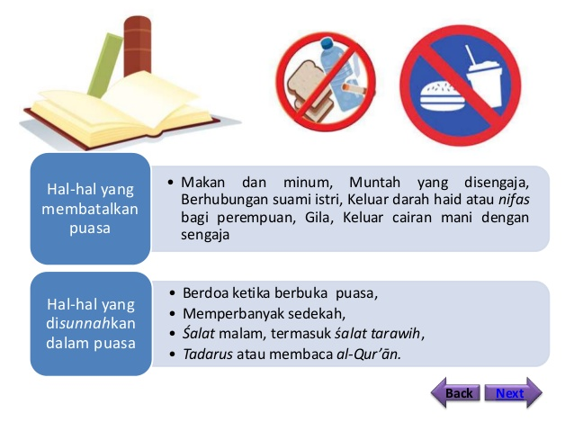

Slide 7
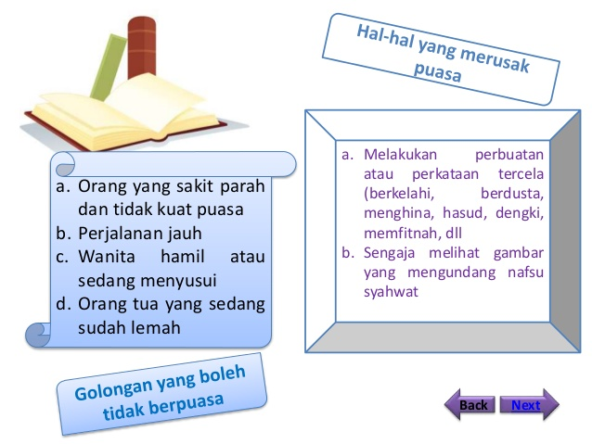
LANGKAH MENJADI AHLUL QUR'AN..
Syarat Utama Menjadi Ahlu Qur'an adalah kemauan dan keinginan yang tinggi hingga menghasilkan Aksi :
Berdoa terus menerus, siang dan malam, sepanjang pekan, bulan dan tahun
Menjadikan Al-Quran sebagai agenda pertama dan utama.
Berusaha Memahami dan mentadabburi Al-Quran
Al-Quran sebagai rujukan.
Menyebarkan Firah Al-Quran/ Mengajarkan Al-Qur'an.

Slide 8
KEUTAMAAN RAMADHAN

Slide 9
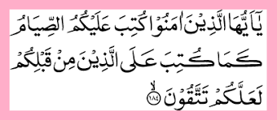
1. BULAN YANG MENGHANTARKAN PADA KETAQWAAN

Slide 10
“Taqwa yaitu menjaga jiwa dari perbuatan yang membuatnya berdosa, dan itu dengan meninggalkan apa yang dilarang, dan menjadi sempurna dengan meninggalkan sebagian yang dihalalkan”
(Imam Ar-Raghib Al-Asfahani)
Imam An-Nawawi mendenifisikan taqwa dengan “Menta’ati perintah dan laranganNya”. Maksudnya menjaga diri dari kemurkaan dan adzab Allah Subhanahu wa Ta’ala
Imam Al-Jurjani “ Taqwa yaitu menjaga diri dari siksa Allah dengan menta’atiNya. Yakni menjaga diri dari pekerjaan yang mengakibatkan siksa, baik dengan melakukan perbuatan atau meninggalkannya”

Slide 11
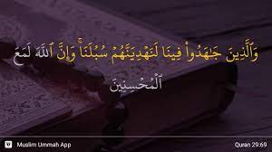
2. BULAN MUJAHADAH
Menahan Diri
Qiyamul Lail
Tilawah Al-Qur’an
Shaum
Sholat Berjamaah
Menghindarkan diri dari maksiat

Slide 12
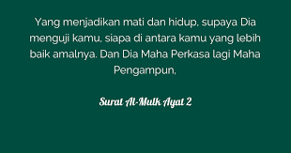
3. BULAN KEDISIPLINAN DAN OPTIMASI AMAL SHOLIH
Disiplin Sahur dan Berbuka
Disiplin Sholat
Disiplin Belajar dsb

Slide 13
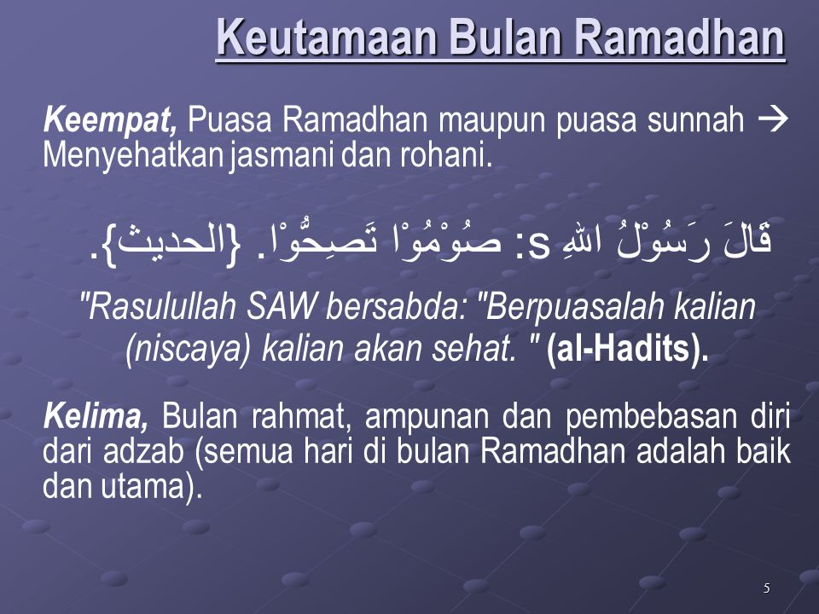
4. PUASA MENYEHATKAN ROHANI DAN JASMANI

Slide 14
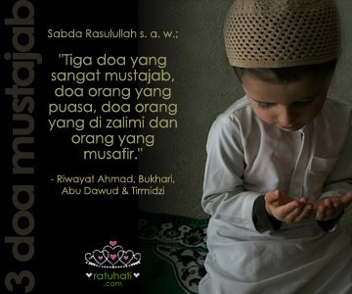
6. DOA MUSTAJAB DAN DIKABULKAN

Slide 15
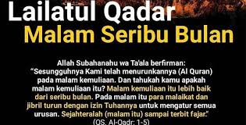
7. TERDAPAT MALAM LAILATUL QADR

Slide 16
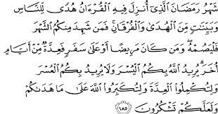
8. RAMADHAN BULAN DITURUNKANNYA AL-QUR’AN
Artinya : Bulan Ramadan adalah (bulan) yang di dalamnya diturunkan Al-Qur'an, sebagai petunjuk bagi manusia dan penjelasan-penjelasan mengenai petunjuk itu dan pembeda (antara yang benar dan yang batil). Karena itu, barangsiapa di antara kamu ada di bulan itu, maka berpuasalah. Dan barangsiapa sakit atau dalam perjalanan (dia tidak berpuasa), maka (wajib menggantinya), sebanyak hari yang ditinggalkannya itu, pada hari-hari yang lain. Allah menghendaki kemudahan bagimu, dan tidak menghendaki kesukaran bagimu. Hendaklah kamu mencukupkan bilangannya dan mengagungkan Allah atas petunjuk-Nya yang diberikan kepadamu, agar kamu bersyukur. (2 : 185)

Slide 17
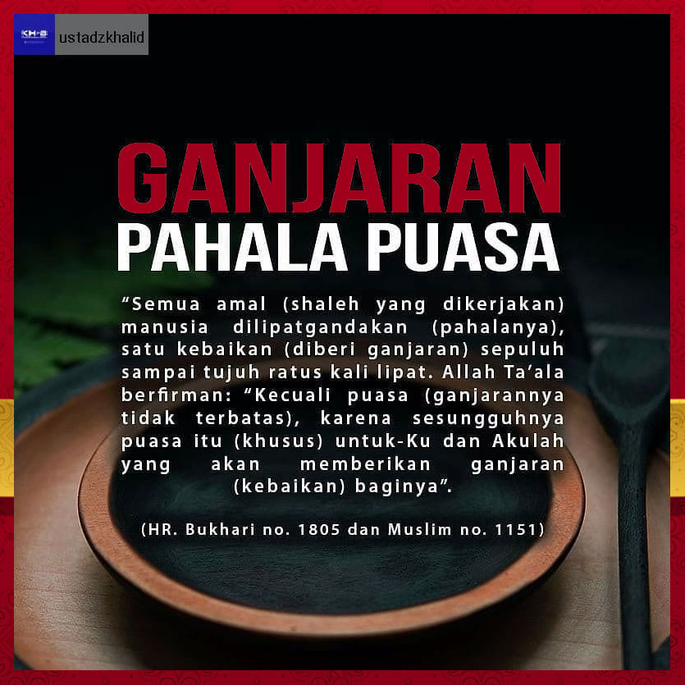
9. BULAN DILIPATGANDAKAN AMAL KEBAIKAN

Slide 18


Slide 19
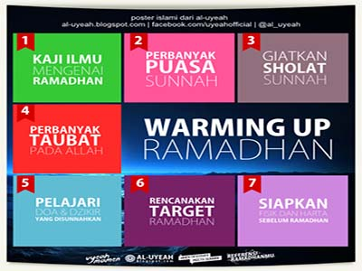

Slide 20
10 tanda kegagalan puasa di Bulan Ramadhan.
apakah kita termasuk tanda-tandanya :)
1. Kurang Persiapan
2. Sedikit Membaca Al Qur'an
3. Lisan Tidak Terjaga
Sering Kita tidak menyadari kebiasaan buruk sebelum datangnya bulan romadhon, yaitu berkata kotor, mengatai orang. Di bulan suci ini saatnya kita mengubah cara kita dalam berbicara, dari pada berkata kotor, akan lebih baik diam.
4. Mata & telinga Masih Berbuat Maksiat
Kita sering melihat hal yang tidak semestinya dan mendengar hal yang tidak seharusnya. karena mata merupakan akar dari hati dan telinga merupakan gerbang dari fikiran. Saatnya di bulan suci ini mengurangi hal tersebut.
5. Malam Ramadhan sama dengan Malam Bulan Lainya
Kata orang " Puasa kan bulan nya saja". slogan ini mungkin sering kita dengar. sehingga bisa di artikan puasa lancar dan maksiat jalan terus. Bulan Romadhon merupakan bulan pendidikan dimana bulan tersebut kita belajar untuk lebih baik secara sikap dan perilaku, dengan tujuan menghadapi bulan - bulan selain Romadhon. oleh karenanya slogan tersebut tidak tepat untuk menggambarkan bulan romadhon. mari kita isi bulan ini dengan merubah sikap kita menjadi lebih baik
6. Buka Puasa Berlebihan
Kebanyakan dari kita setelah buka puasa langsung menyantap hidangan yang ada di meja makan. kalau bisa semuanya. padahal Nabi Muhammad mensunnahkan dalam berbuka puasa dengan memakan 3 biji buah kurma setelah itu
7. Sedikit Berinfak
8. Kehilangan Semangat di 10 Hari Terakhir
9. Usai Lebaran kembali Bermaksiat
10. Kebaikan Selama Ramadhan Tidak di Teruskan
10 tanda kegagalan puasa di Bulan Ramadhan.
apakah kita termasuk tanda-tandanya :)
1. Kurang Persiapan
2. Sedikit Membaca Al Qur'an
3. Lisan Tidak Terjaga
Sering Kita tidak menyadari kebiasaan buruk sebelum datangnya bulan romadhon, yaitu berkata kotor, mengatai orang. Di bulan suci ini saatnya kita mengubah cara kita dalam berbicara, dari pada berkata kotor, akan lebih baik diam.
4. Mata & telinga Masih Berbuat Maksiat
Kita sering melihat hal yang tidak semestinya dan mendengar hal yang tidak seharusnya. karena mata merupakan akar dari hati dan telinga merupakan gerbang dari fikiran. Saatnya di bulan suci ini mengurangi hal tersebut.
5. Malam Ramadhan sama dengan Malam Bulan Lainya
Kata orang " Puasa kan bulan nya saja". slogan ini mungkin sering kita dengar. sehingga bisa di artikan puasa lancar dan maksiat jalan terus. Bulan Romadhon merupakan bulan pendidikan dimana bulan tersebut kita belajar untuk lebih baik secara sikap dan perilaku, dengan tujuan menghadapi bulan - bulan selain Romadhon. oleh karenanya slogan tersebut tidak tepat untuk menggambarkan bulan romadhon. mari kita isi bulan ini dengan merubah sikap kita menjadi lebih baik
6. Buka Puasa Berlebihan
Kebanyakan dari kita setelah buka puasa langsung menyantap hidangan yang ada di meja makan. kalau bisa semuanya. padahal Nabi Muhammad mensunnahkan dalam berbuka puasa dengan memakan 3 biji buah kurma setelah itu
7. Sedikit Berinfak
8. Kehilangan Semangat di 10 Hari Terakhir
9. Usai Lebaran kembali Bermaksiat
10. Kebaikan Selama Ramadhan Tidak di Teruskan
10 tanda kegagalan puasa di Bulan Ramadhan.
1. Kurang Persiapan
2. Sedikit Membaca Al Qur'an
3. Lisan Tidak Terjaga
4. Mata & telinga Masih Berbuat Maksiat
5. Malam Ramadhan sama dengan Malam Bulan Lainya
6. Buka Puasa Berlebihan
7. Sedikit Berinfak
8. Kehilangan Semangat di 10 Hari Terakhir
9. Usai Lebaran kembali Bermaksiat
10. Kebaikan Selama Ramadhan Tidak di Teruska

Slide 21
WASSALAM

